Slide 1

Розпізнаю і добираю антоніми
Українська мова
3 клас. Розділ 2.
Спостерігаю за значенням слів
Урок 20

Slide 2

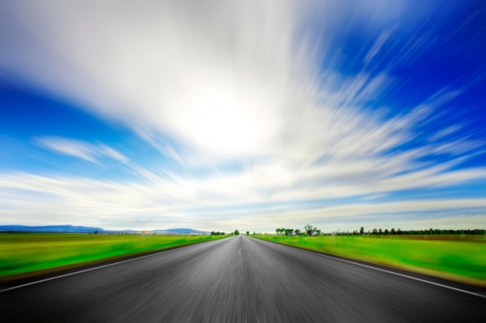
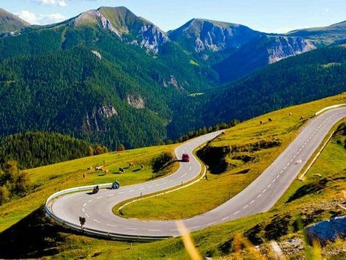
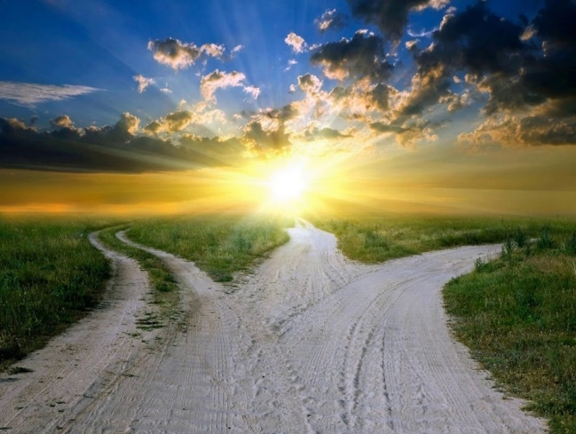
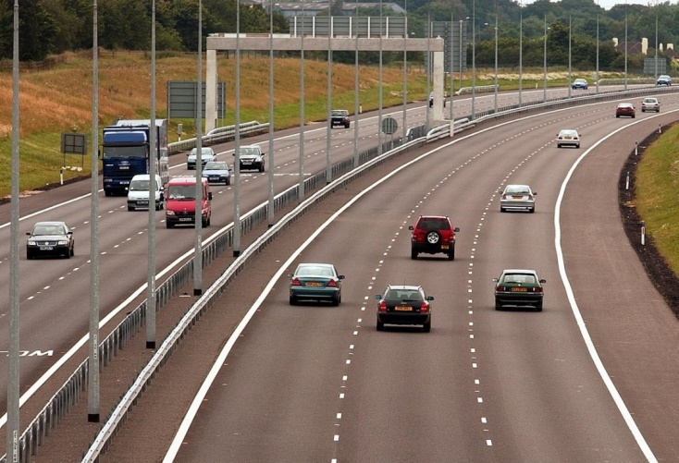
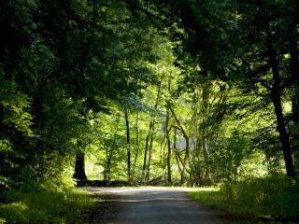
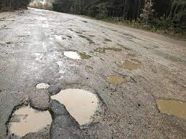
Налаштування на урок
Дороги можуть бути різними. Переглянь світлини.
Яка дорога передає твій стан зараз? Поясни, чому?
Щоб помилки хитрі, спритні
Не ховалися в рядках,
Щоб всі букви в кожнім слові
Опинились на місцях,
Будем дружно працювати,
Свою пильність розвивати.

Slide 3
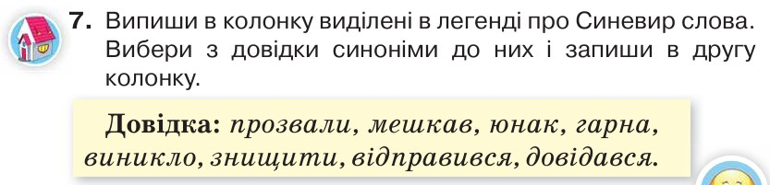

Перевіримо домашнє завдання
Жив – мешкав,
Красива – гарна,
Поїхав – відправився,
Хлопець – юнак,
Дізнався – довідався,
Вбити – знищити,
Утворилось – виникло,
Назвали – прозвали.
Стор 28 №7

Slide 4

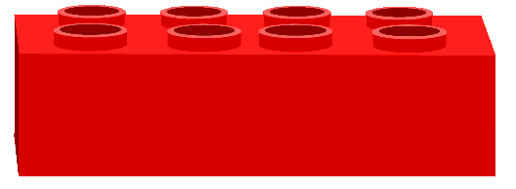
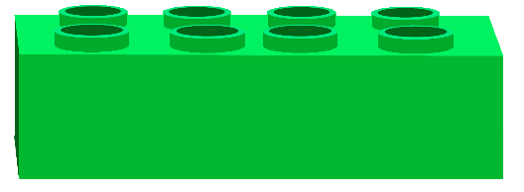
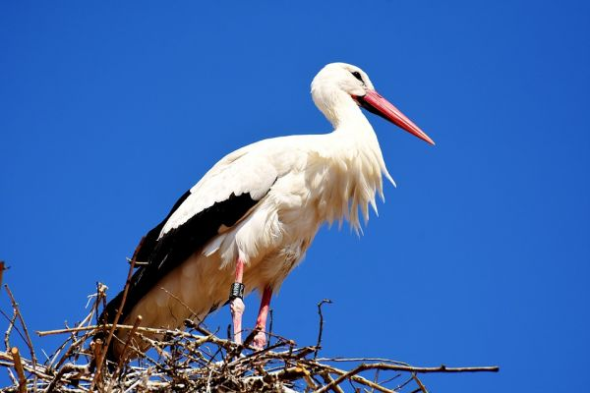
Гра «Склади слова»
Що ви можете сказати про складені слова?
Якими ще словами можна доповнити цю групу?
Л
Б
Б
Б
Е
У
У
О
Л
З
С
Ц
Е
Ь
Е
Ю
К
К
А
Л
Н
О
ЛЕЛЕКА
БУСЕЛ
БОЦЮН
БУЗЬКО

Slide 5
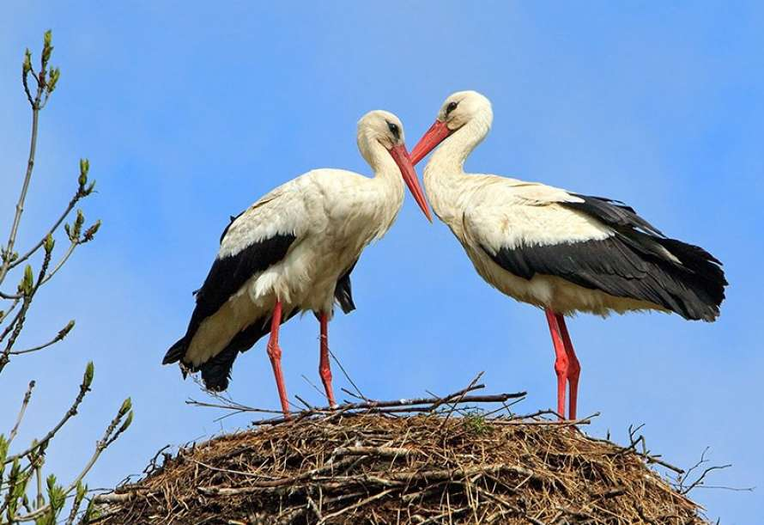
Гра «Шифрувальник»
Переставте склади – і ви отримаєте синоніми до слова ЛЕЛЕКА.
Що ви знаєте про цю пташку?
гузночор
стергай
чорногуз
гайстер
Лелека – символ України

Slide 6

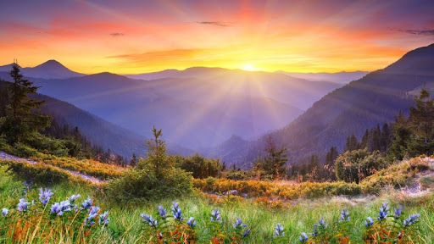
Повідомлення теми уроку
Сьогодні на уроці ми продовжимо подорож Українськими Карпатами.
Будемо вчитися розпізнавати та добирати антоніми (слова, протилежні за значенням).

Slide 7








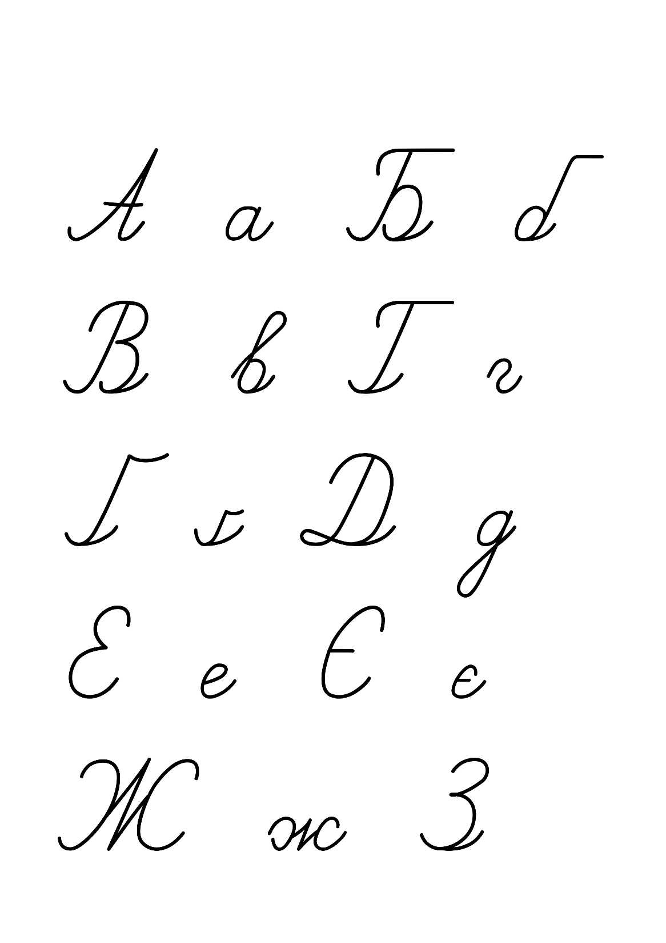
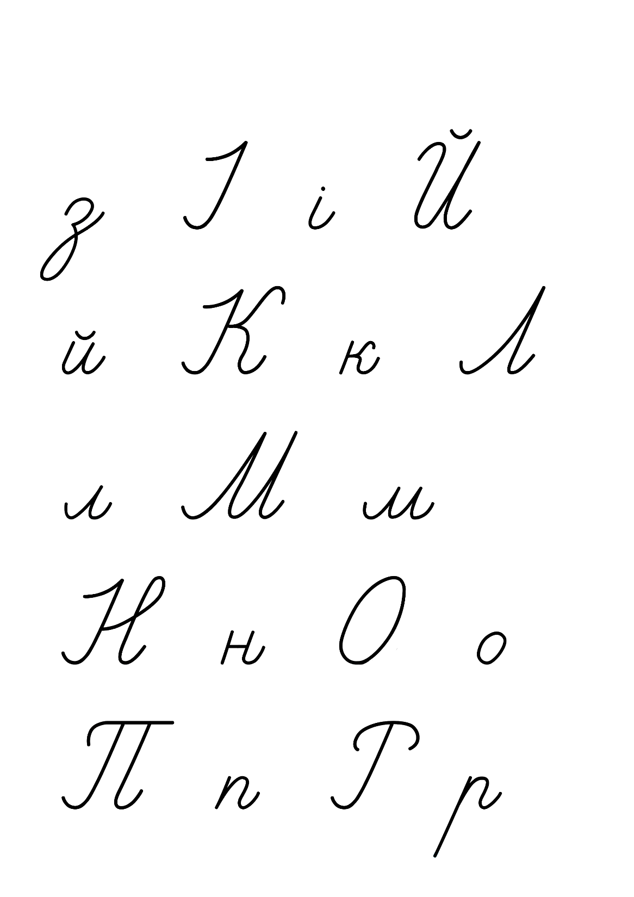
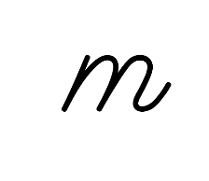
Хвилинка каліграфії
– о – о – – о = : о
Прочитай буквосполучення і слово. Чи можеш сказати, що позначає це слово? Зроби звуковий аналіз цього слова

Slide 8
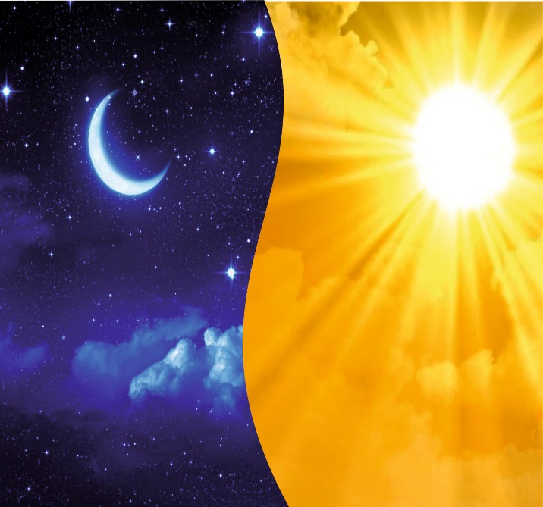
Прочитай вірш Валентини Бутрім
Назви протилежні за значенням слова.
Є слова, як день і ніч — прямо протилежні.
Слова великі і малі,
сідати і вставати,
холодний — теплий, добрий — злий, антонімами звати.
Запиши дві перші пари антонімів.
Проведи дослідження!
1. Прочитай пари підкреслених слів.
2. Як називає їх авторка вірша?
3. Зроби висновок, що таке антоніми. Перевір себе за правилом.
Підручник.
Сторінка
28

Slide 9
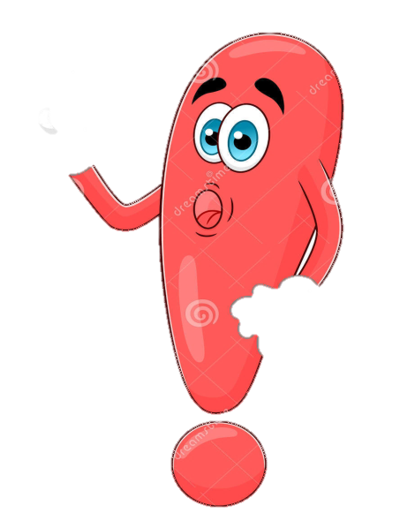
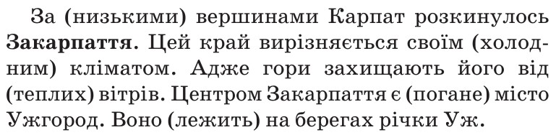
Пам'ятка
Слова, протилежні за значенням, називаються антонімами. Наприклад: великий — малий; ніч — день; говорити — мовчати.
Прочитай текст, замінивши слова, що в дужках, антонімами.
Запиши перше речення під диктовку
високими
теп -
лим
теп -
холодних
гарне
стоїть
Підручник.
Сторінка
29
Поміркуй, чому Закарпаття і Ужгород мають такі назви.

Slide 10
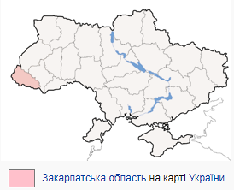

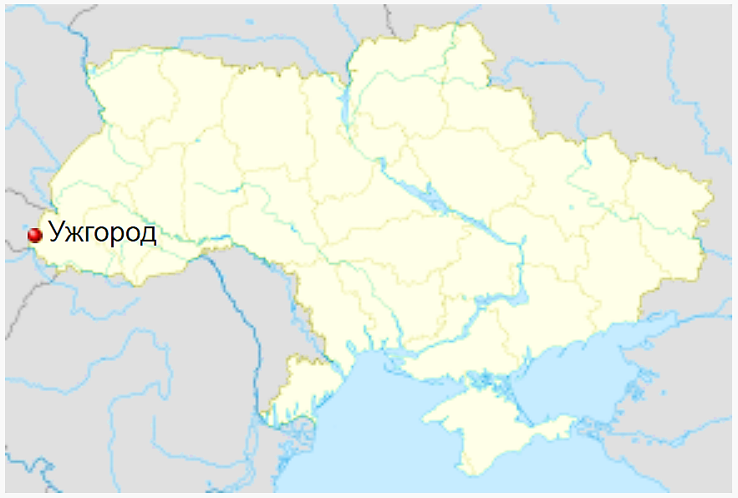
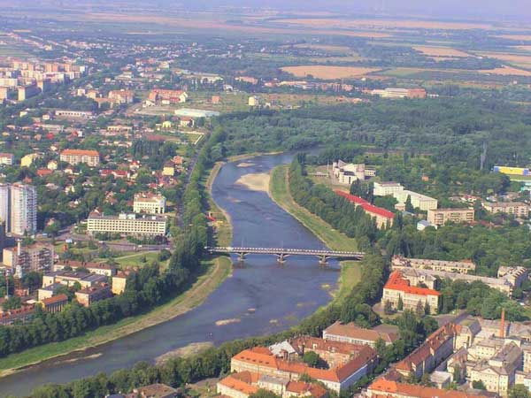
За інтернет-джерелами. Вікіпедія.
Закарпаття — частина України, розташована за Головним Карпатським хребтом.
Ужгород — місто на річці Уж в Закарпатській області України, біля підніжжя Карпат.

Slide 11
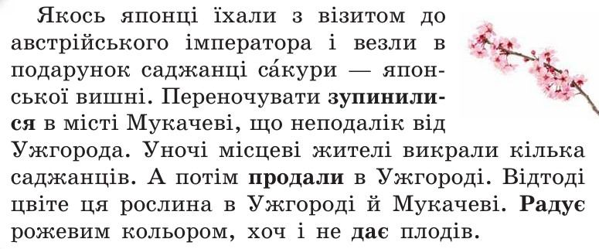
Прочитай легенду, яка зацікавила Читалочку
Розкажи, які почуття вона в тебе викликала?
Довідка: засмучує, рушили, забирає, купили.
Випиши в колонку виділені в легенді про сакуру слова. Вибери з довідки антоніми до них і запиши в другу колонку.
Підручник.
Сторінка
29

Slide 12
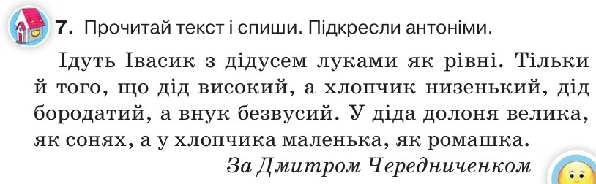
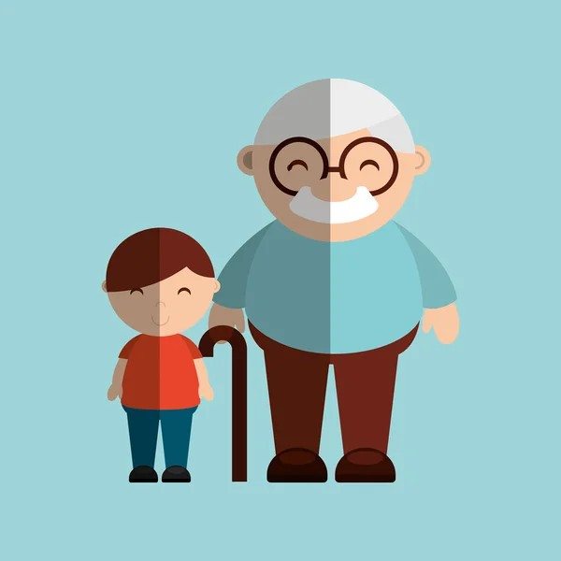
Пояснення домашнього завдання. Вправа 7
Підручник.
Сторінка
30

Slide 13

Підсумок уроку
Розкажіть про результати власних навчальних досягнень, починаючи речення словами:
«Сьогодні я дізнався(лася)...»,
«На уроці я навчився(лася)...»,
«Мені було важко...»,
«Тепер я знаю, що ...»,
«Мене здивувало...»

Slide 14

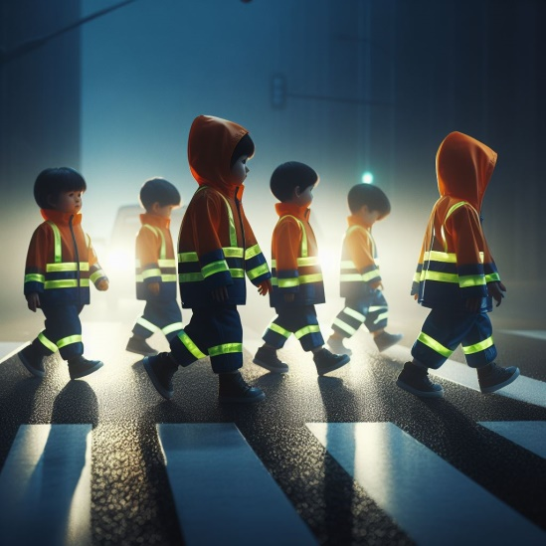
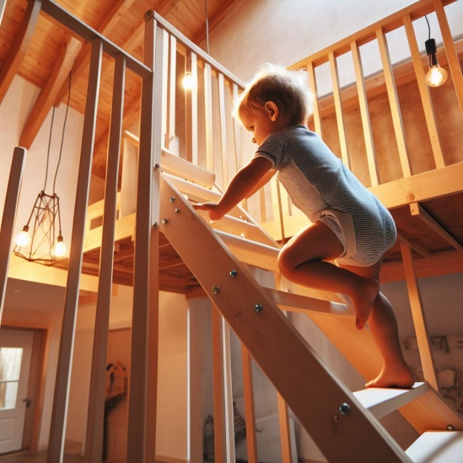
Рефлексія
Розглянь ілюстрації. Яка з них передає твої відчуття в кінці уроку?
З новими знаннями рухаюсь вперед
Нові знання були нецікаві
Цікаво, про що дізнаюсь далі

